Slide 1

Développement front
MMI 2 – CM#3 S3

Slide 2
Danielo JEAN-LOUIS
Michele LINARDI

Slide 3
Javascript - Rappels
Langage permettant de créer des interactions sur un site web
Seul langage de programmation disponible côté navigateur
Fichier lu de haut en bas
  Attention à l’ordre de vos instructions

Slide 4
Javascript - Rappels
Utilisation de la balise <script> pour exécuter le code
Programmation évènementielle
  Le code réagit en fonction des actions utilisateurs : clic, survol…
Extension de fichier : .js

Slide 5
Javascript - Rappels
Script peut être exécuté :
  Dans un attribut HTML (à éviter absolument)
  Dans une balise <script> (à éviter)
  Dans un fichier externe (à préférer)
L’exécution est synchrone
  La navigateur attend la fin d’une instruction pour passer à la suivante
  On parle de programmation “synchrone”

Slide 6
Google Maps
Service de cartographie développé par Google
  Va populariser ce type de service
Service lancé en 2005
Freemium
Code privé
Source(s) :
https://developers.google.com/maps/apis-by-platform?hl=fr

Slide 7
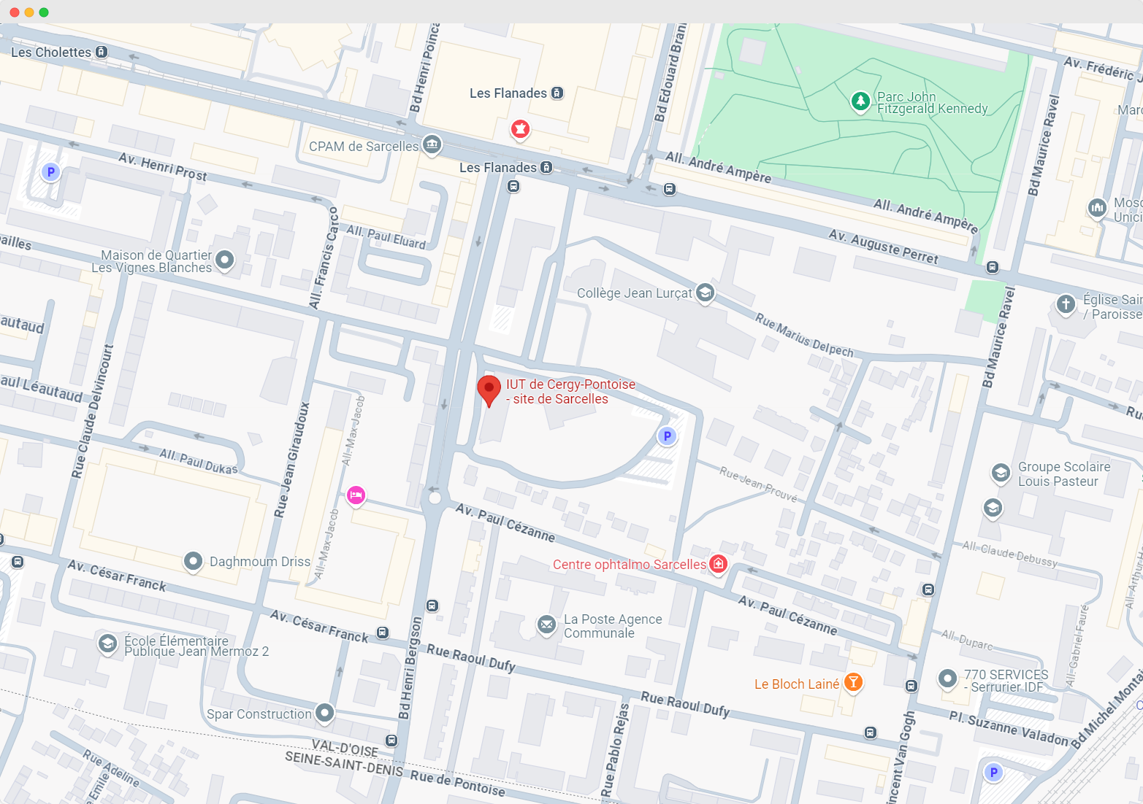
Google maps

Slide 8
Google Maps
Propose des API dans plusieurs langages : javascript, Kotlin, Java…
  Permettant à tous de l’implémenter dans son projet : localisateur, gestion d’itinéraires...
Source(s) :
https://developers.google.com/maps/apis-by-platform?hl=fr

Slide 9
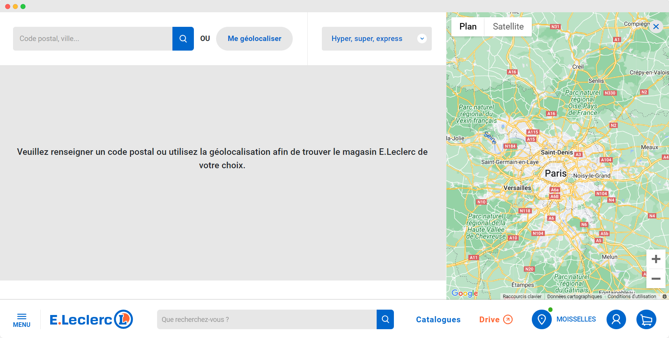
Google Maps
Le site leclerc utilise Google Maps
Source(s) :
https://developers.google.com/maps/apis-by-platform?hl=fr

Slide 10
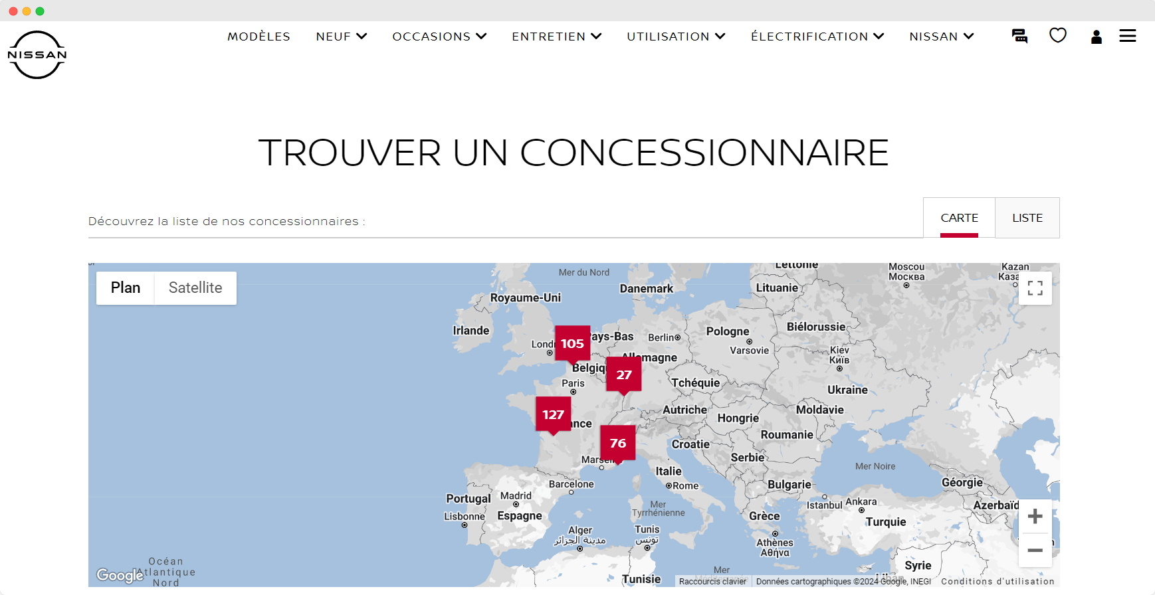
Google Maps
L’API de Google Maps permet d’afficher des points sur la carte
Source(s) :
https://developers.google.com/maps/apis-by-platform?hl=fr

Slide 11
Google Maps - Alternatives
Mapbox
Apple Maps
Bing Maps
OpenStreetMap

Slide 12
OpenStreetMap - OSM
Service de cartographie gratuit
Lancé en 2004
Open Source
  Les tracés et zones sont réalisés par la communauté : vous pouvez y contribuer
Moins précis que Google Maps mais propose parfois des tracés non présents dans Google Maps
Source(s) :
https://www.openstreetmap.org/

Slide 13
OpenStreetMap - OSM
Permet d’ajouter des fonctionnalités supplémentaires via des plugins comme Leaflet
Possibilité de créer une carte personnalisée sans code avec l’outil umap
Source(s) :
https://www.openstreetmap.org/
https://umap.openstreetmap.fr/fr/map/new/#6/51.000/2.000

Slide 14
Plugin javascript
Fragment de code permettant d’étendre les fonctionnalités de javascript :
  Manipulation de données
  Effets visuels
  ...
Appelé également “bibliothèque”
  Ou “library” en anglais

Slide 15
Plugin javascript
Développé par la communauté
  Vous pouvez créer le vôtre
Se charge comme n’importe quel script
  Utilisation de la balise <script>
Peut être payant ou nécessiter un accès
Attention à l'ordre des balises <script>

Slide 16
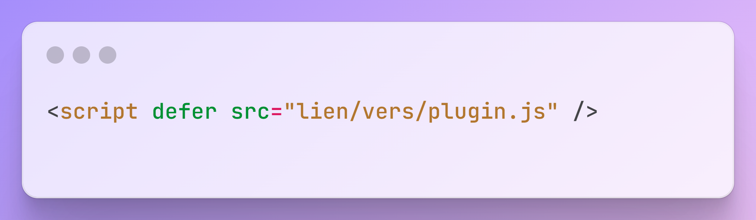
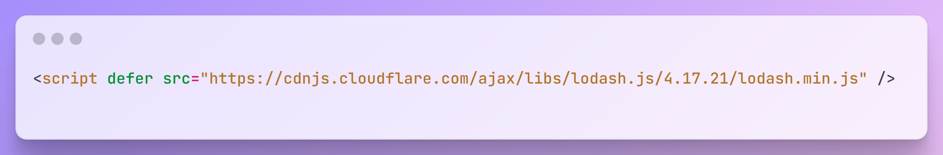
Plugin javascript - Chargement
On charge un plugin local
On charge un plugin distant
(risque de ne pas fonctionner sans serveur)

Slide 17
Leaflet
Plugin javascript open source basé sur OSM
Sorti en 2011
Permet d’ajouter des informations sur les cartes : points d’intérêts, formes…
Mapbox est une version plus poussée et payante de leaflet
Gère le format GeoJSON
Source(s) :
https://leafletjs.com/

Slide 18
GeoJSON – Geographic JSON
Format de données standardisé permettant de stocker des données géographiques
  Points, polygones, segments
Basé sur le format JSON
Attention : données géographiques sont dans l’ordre : longitude, latitude
Source(s) :
https://fr.wikipedia.org/wiki/GeoJSON

Slide 19
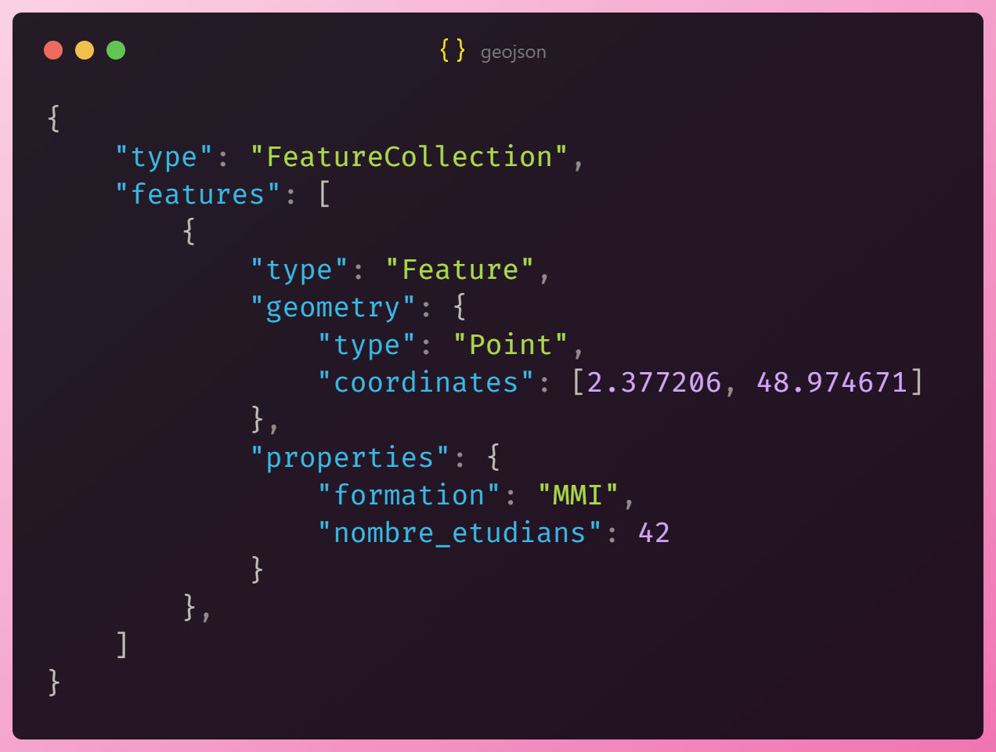
GeoJSON – Geographic JSON
Exemple de GeoJSON
Source(s) :
https://fr.wikipedia.org/wiki/GeoJSON

Slide 20
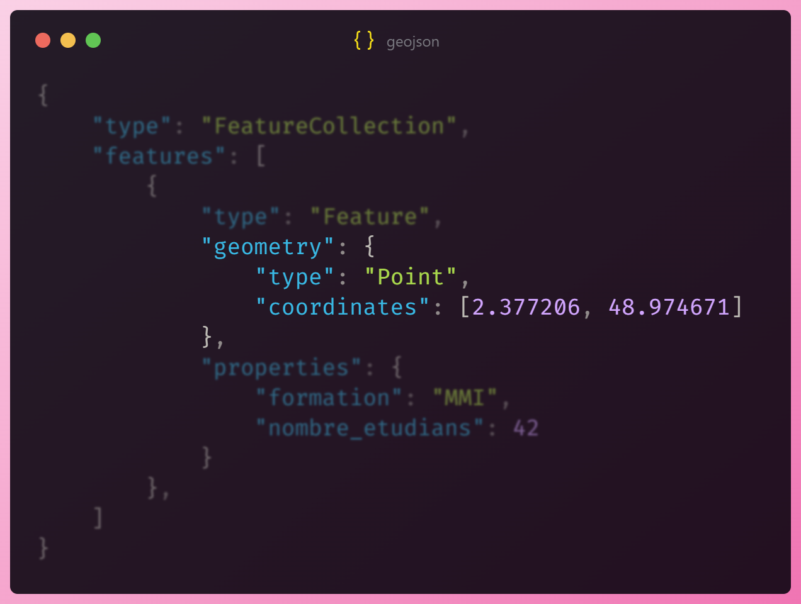
GeoJSON – Geographic JSON
Données géographiques
Source(s) :
https://fr.wikipedia.org/wiki/GeoJSON

Slide 21
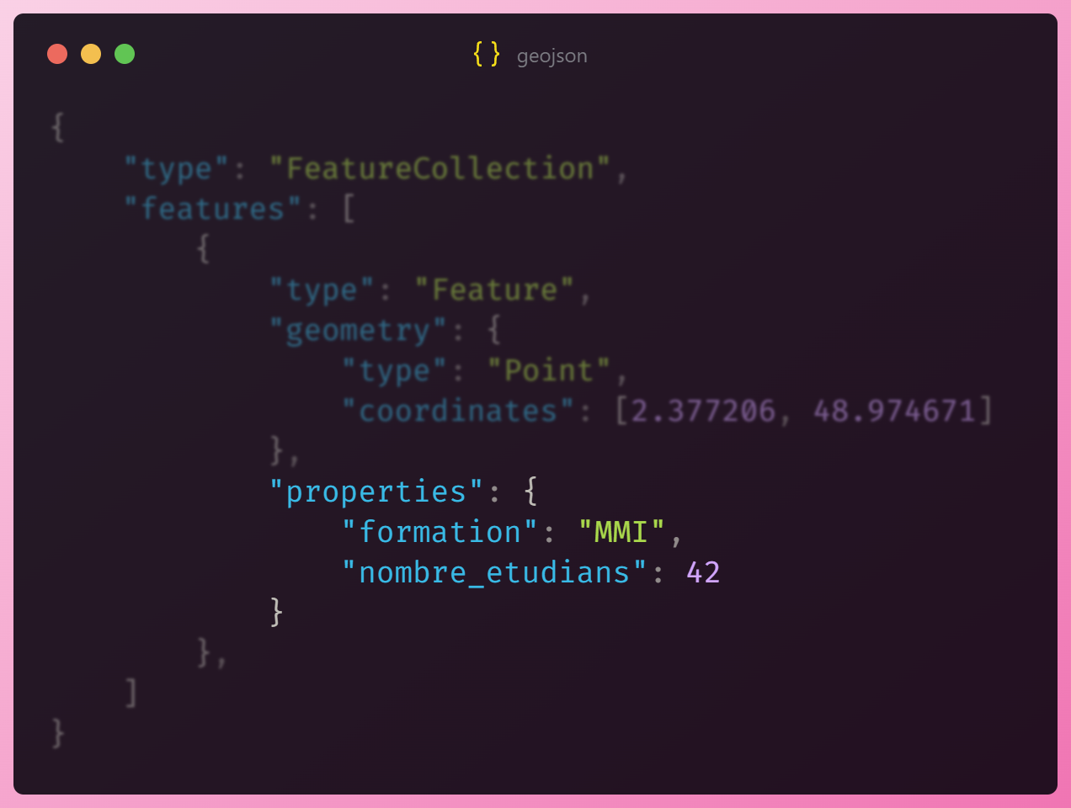
GeoJSON – Geographic JSON
Informations supplémentaires qui peuvent être affichées quand on sélectionne un point

Slide 22
Pratiquons ! - Découvrons leaflet
Pré-requis :
Avoir la ressource ressources/leaflet
A télécharger ici : https://github.com/DanYellow/cours/raw/refs/heads/main/integration-web-s3/cours-magistraux/numero-3/integration-web-s3_cours-magistraux_numero-3.ressources.zip

Slide 23
Questions ?

